Slide 1
Основы судейства по правилам Киокушин
Составитель: председатель коллегии судей ФКР Попов Виталий Валерьевич

Slide 2
ДЕВИЗ СУДЕЙ КИОКУШИН:
«Здесь нет своих, здесь нет чужих,
есть спортсмены, которые упорно тренировались, чтобы показать свой максимальный результат! И задача судейского корпуса заключается в том, чтобы судить так, чтобы мог победить сильнейший –
достойный этой победы!»

Slide 3
Возрастные группы
Возрастная группа | Группа кумитэ | Группа Ката | Группа Тамэсивари
мальчики и девочки 8 лет | --- | да | ---
мальчики и девочки 9 лет | --- | да | ---
мальчики и девочки 10 лет | да | да | ---
мальчики и девочки 11 лет | да | да | ---
юноши и девушки 12-13 лет | да | да | ---
юноши и девушки 14-15 лет | да | да | ---
юниоры и юниорки 16-17 лет | да | да | ---
мужчины и женщины 18 и старше | да | да | да
ветераны 35-39 лет | да | --- | ---
ветераны 40-44 лет | да | --- | ---
ветераны 45 лет и старше | да | --- | ---
ветераны 35 лет и старше | --- | да | ---

Slide 4
Защитные средства по возрастным группам
Возрастная группа | Шлем | Протекторы на голень | Перчатки на руки | Протектор на грудь или жилет | Протектор на пах
мальчики 10 лет | да | да | да | жилет | да
девочки 10 лет | да | да | да | жилет | по желанию
мальчики 11 лет | да | да | да | жилет | да
девочки 11 лет | да | да | да | жилет | по желанию
юноши 12-13 лет | да | да | да | --- | да
девушки 12-13 лет | да | да | да | протектор на грудь | по желанию
юноши 14-15 лет | да | да | да | --- | да
девушки 14-15 лет | да | да | да | протектор на грудь | по желанию
юниоры 16-17 лет | да | да | да | --- | да
юниорки 16-17 лет | да | да | да | протектор на грудь | по желанию
Мужчины 18 лет и ст | --- | --- | --- | --- | да
женщины 18 лет и ст | --- | да | --- | протектор на грудь | по желанию
ветераны 35 лет и ст | да | да | да | --- | да

Slide 5
Члены Судейских бригад обязаны:
быть честными и беспристрастными по отношению к участникам;
быть готовыми объяснить причины принятых ими решений Главному судье, его Заместителю или Старшему судье, ссылаясь при этом на настоящие Правила и Положение/Регламент;
во время, когда они не заняты непосредственно в судействе поединков, находиться в специально отведенном для них месте с тем, чтобы при необходимости они могли без промедления начать выполнять свои должностные обязанности.

Slide 6
Рефери исполняет следующие обязанности:
руководит выходом судейской бригады и участников на татами и их уходом с татами;
следит, чтобы поединок проходил в точном соответствии с настоящими Правилами и Положением/Регламентом;
непосредственно контролирует ход поединка или выступления;
наряду с Боковыми судьями оценивает технические действия и нарушения участников;

Slide 7
Боковые судьи обязаны:
внимательно следить за действиями участников и своевременно оценивать технические действия участников и нарушения правил в соответствии с требованиями настоящих Правил и Положения/Регламента;
после сигнала Рефери незамедлительно показать свою оценку происходящего на соревновательной площадке;
при непосредственном судействе на татами сидеть с прямой спиной, не опираясь на спинку стула;
находиться в специально отведенном месте в то время, когда он не задействован в судействе на татами.

Slide 8
Судьи при участниках обязаны:
предупреждать участников о порядке их выхода на соревновательную площадку и удостоверяться в личности участников, которые приглашаются соревновательную площадку или должны приготовиться к выходу;
перед выходом на соревновательную площадку проверить наличие и соответствие экипировки участника установленным требованиям настоящих Правил и Положения/Регламента, отсутствие запрещенных защитных средств, наличие разрешения врача на использование тейпов, обеспечить участника соответствующей цветной лентой (поясом), а также внешний вид тренера-секунданта и в случае несоответствия Правилам не допустить к выходу на соревновательную площадку;
во время поединка или выступления следить за тем, чтобы в отведенном месте возле края площадки находились только Тренеры-секунданты в установленном количестве;
во время поединка или выступления следить за тем, чтобы Тренер-секундант и/или представители группы поддержки не нарушали требования настоящих Правил по нахождению около соревновательной площадки;
сообщать Главному секретарю о поступивших отказах участников;
подменять Боковых судей на поединки или выступления, в которых соревнуются участники, принадлежащие к тому же субъекту РФ, что и Боковые судьи.

Slide 9
Судья-секундометрист контролирует:
время, прошедшее с момента приглашения участника на соревновательную площадку, до его выхода на татами;
начало и окончание каждого раунда поединка или выступления;
время окончания досрочно законченного поединка или выступления;
время приостановки поединка или выступления, продолжение которого переносится;
продолжительность оказания медицинской помощи травмированному участнику;
прочие временные отрезки и паузы по указанию Рефери и Старшего судьи;
фиксирует время проведения оцененного судейской бригадой технического действия/нарушения правил и сообщает эту информацию Судье-секретарю.
Судья-секундометрист запускает и останавливает секундомер только по командам и соответствующим жестам Рефери. Он также должен останавливать секундомер по команде Главного судьи, Заместителя Главного судьи или Старшего судьи.
По окончании времени каждого раунда Судья-секундометрист подает звуковой сигнал и вбрасывает на соревновательную площадку красную подушечку.

Slide 10
Членам Судейских бригад запрещается:
во время поединка давать указания или подбадривать соревнующихся участников. Это касается всех членов Судейских бригад, в том числе не занятых непосредственно в данный момент в судействе поединков;
во время соревнований вступать в разговоры с посторонними лицами;
во время соревнований оставлять свои бригады, переходить в другие бригады или менять других членов Судейской бригады без прямого указания Главного судьи, его Заместителя или Старшего судьи;
покидать место соревнований без разрешения Главного судьи, его Заместителя или Старшего судьи;
иметь на руках украшения или другие предметы (часы, кольца, перстни, цепочки, браслеты и т.п.)
В случаях, связанных с временной невозможностью судьей выполнять свои обязанности в полном объеме, они исключаются из состава судейской коллегии до окончания соревнований, т.е. их дальнейшее участие в судействе поединков не допускается.

Slide 11
Тренеры-секунданты обязаны:
Тренеры-секунданты обязаны:
находиться в специально отведенных местах на краю соревновательной площадки;
обращаться и давать указания только своему соревнующемуся участнику.
носить официальный костюм с галстуком или спортивную форму, в соответствии с формой представляемой команды. Если секундант сам является участником данных соревнований и одет в доги, при выводе участника он обязан надеть спортивную куртку поверх доги и застегнуть её, а на ноги – спортивную обувь.

Slide 12
Тренеру-секунданту запрещается:
находиться босиком, в сланцах или шлёпанцах;
находиться в шортах;
находиться с обнажённым торсом;
находиться в верхней одежде (пальто, шапка и т.д.);
находиться в головном уборе (бандана, бейсболка и т.п.)
выражать свое несогласие вслух и обращаться к официальным лицам, судьям, к сопернику и представителю другой команды, к зрителям;
вставать и вскакивать с отведённого места;
показывать различные неприличные жесты;
секундировать в доги и в официальной форме судейской коллегии.

Slide 13
Соревнования по кумитэ Временной регламент поединка
Возрастная категория | Отборочные круги | Основные круги
мальчики и девочки 10 лет | 1,5 мин + 1 мин + взвешивание (не менее 1 кг) + 1 мин | 1,5 мин + 1 мин + взвешивание (не менее 1 кг)+ 1 мин
мальчики и девочки 11 лет | 1,5 мин + 1 мин + взвешивание (не менее 1 кг) + 1 мин | 1,5 мин + 1 мин + взвешивание (не менее 1 кг)+ 1 мин
юноши и девушки 12-13 лет | 2 мин + 1 мин + взвешивание (не менее 2,5 кг)+ 1 мин | 2 мин + 1 мин + взвешивание (не менее 2,5 кг) + 1 мин
юноши и девушки 14-15 лет | 2 мин + 2 мин + взвешивание (не менее 2,5 кг) + 1 мин | 2 мин + 2 мин + взвешивание (не менее 2,5 кг)+ 1 мин
юниоры и юниорки 16-17 лет | 2 мин + 2 мин + взвешивание (не менее 2,5 кг)+ 2 мин | 2 мин + 2 мин + взвешивание (не менее 2,5 кг)+ 2 мин
мужчины и женщины 18 лет и старше (кроме абсолютной весовой категории) | 2 мин + 2 мин + взвешивание (не менее 2,5 кг)+ 2 мин | 3 мин + 2 мин + взвешивание (не менее 2,5 кг) + тамэсивари + 2 мин
мужчины и женщины 18 лет и старше (абсолютная весовая категория) | 3 мин + 2 мин + взвешивание (не менее 10 кг)+ 2 мин | 3 мин + 2 мин + 2 мин + взвешивание (не менее 10 кг)+ тамэсивари + 2 мин
ветераны 35-39 лет | 1,5 мин + 1 мин + взвешивание (не менее 2,5 кг)+ 1 мин | 1,5 мин + 1,5 мин + взвешивание (не менее 2,5 кг)+ 1 мин
ветераны 40-44 лет | 1,5 мин + 1 мин + взвешивание (не менее 2,5 кг)+ 1 мин | 1,5 мин + 1,5 мин + взвешивание (не менее 2,5 кг)+ 1 мин
ветераны 45 лет и старше | 1,5 мин + 1 мин + взвешивание (не менее 2,5 кг)+ 1 мин | 1,5 мин + 1,5 мин + взвешивание (не менее 2,5 кг)+ 1 мин

Slide 14
Разрешенные технические действия
удары руками из стойки или в прыжке по корпусу, рукам или ногам стоящего противника, кроме ударов, отнесенных к запрещенным техническим действиям;
удары ногами из стойки или в прыжке по голове, корпусу, рукам или ногам стоящего противника, кроме ударов, отнесенных к запрещенным техническим действиям;
имитация добивания прямым ударом руки с добавлением «дзаншин», упавшего или сбитого ударом ноги на пол противника;
отражение атаки рук и ног длительностью не более 1 секунды («сабаки»).

Slide 15
Запрещенные технические действия (хансоку)
удары и касания головы, шеи или лица противника рукой («гамэн ода»);
удары в пах («кин гэри» или «контэки э но когэки»);
удары головой («дзу цуки»);
опасные движения головой («атама о цкете но когэки»);
удары спереди в коленный сустав («кансэцу э но когэки»);
атака в спину, любую часть позвоночника и затылок («сэбонэ э но когэки»);
атака лежащего противника, коснувшегося татами какой-либо частью тела, кроме стоп, или лежащего на татами;
царапание и укусы противника;

Slide 16
нанесение ударов после команды Рефери об остановке поединка;
любые толчки;
захват (удержание) любой части тела противника или его формы (цуками);
удержание рукой части тела противника (например, плеча) («осаэ»);
касание грудью в клинче («мунэ авасэтэ но когэки»);
касание рук в клинче («тэ о авасэтэ но когэки»);
атака из-за пределов татами («дзёгай кара но когэки»);
уклонение от боя или длительное отсутствие технических действий;
симуляция нанесения соперником запрещенного удара;

Slide 17
повторяющиеся действия, задерживающие ход поединка (например, падения с явной целью сбить темп) («какэнигэ»);
пассивность или отсутствие попыток вступить в бой. Пассивность относится к ситуации, когда один или оба участника не пытаются обмениваться ударами в течении длительного периода времени;
неподчинение командам Рефери во время поединка;
несоблюдение этикета участником при выходе на соревновательную площадку и во время проведения поединка;
некорректное поведение, противоречащее духу и этике соревнований, проявление неуважительного отношения к противнику, секундантам, судьям, зрителям.

Slide 18
Выход из соревновательной зоны («дзёгай»), не вызванный действием противника. Участнику объявляется «Кэйкоку» в случае если боец во второй раз, не отвечая на удары, выходит за пределы татами. В случае третьего выхода за пределы татами, объявляется «Чуй». Если боец в четвёртый раз, не отвечая на удары, выходит за пределы татами, его сопернику следует дать оценку «Вадза-ари.
Нарушение «Дзёгай» относится к ситуации, когда нога или обе ноги участника оказываются за пределами соревновательной зоны.
Исключением являются случаи и не расценивается как «Дзёгай»:
- участник оказался физически вытолкнут или выброшен из соревновательной зоны противником. Кроме того, если обе ноги участника покидают пределы соревновательной зоны во время быстрого маневра, после которого он немедленно возвращается или пытается вернуться в соревновательную зону;
- в результате атаки ногой атакующий оказывается за пределами татами (например, «Кайтэн до маваси гэри»);

Slide 19
Дополнительно в возрастной группе 10-11 лет запрещенными техническими действиями являются:
являются все удары ногами в голову
за исключением удара дзёдан маваси-гэри при условии, что он выполняется стоя одной ногой на татами.

Slide 20
Оценка запрещенных действий
«Кэйкоку» объявляется участнику за первый случай незначительного нарушения Правил, кроме любого попадания рукой в голову, за которое назначается сразу официальное замечание «чуй». ;
первое серьезное нарушение Правил наказывается официальным замечанием «чуй»;
второе нарушение Правил наказывается первым штрафным очком «гэнтэн ити»;
третье нарушение Правил наказывается вторым штрафным очком «гэнтэн ни»;
четвёртое нарушение Правил наказывается третьим штрафным очком «гэнтэн сан», а также дисквалификацией участника «сиккаку».
при особенно опасных, намеренных и злостных нарушениях участник может быть наказан штрафным очком «гэнтэн ити» сразу, без предъявления «кэйкоку» или «чуй» при согласовании со Руководителем татами.

Slide 21
Дисквалификация («сиккаку»)
получение трех штрафных баллов («гэнтэн сан») в течение одного раунда;
преднамеренная атака руками в голову, шею или в пах, повлекшая за собой неспособность соперника продолжать поединок;
неявка на татами или опоздание на татами на время, превышающее установленное временным регламентом;
преднамеренные некорректные или дискредитирующие соревнования поступки участника;
отказ участника подчиняться командам Рефери или Главного судьи;
при обнаружении использования допинга;
неучастие в тесте тамэсивари, если он предусмотрен Положением/Регламентом.
Условия, которые могут привести к дисквалификации участника:
некорректное поведение тренера-секунданта, не подчиняющегося указаниям Рефери или Главного судьи;
подмена участников в ходе соревнований (в этом случае может быть дисквалифицирована вся команда).

Slide 22
Критерии определения победителя
наличие оценок «вадза-ари» и количество вынесенных замечаний за нарушения правил у каждого из участников;
причиненный ущерб;
превосходство в тактике и технике.
активность в атаке и разнообразие в применении ударов руками и ногами;
настрой и боевой дух.
Решение о присуждении победы считается действительным, если оно основано на решениях как минимум трех членов судейской бригады. При этом каждый судья, включая Рефери, имеет один голос.
В случае, если судьи считают, что эти критерии не выполнены ни одним из участников, по результатам данного раунда объявляется ничья («хикивакэ»).

Slide 23
Определение победителя по решению судей
Оценки и замечания, полученные участником 1 | Оценки и замечания, полученные участником 2 | Решение судейской бригады
вадза-ари | --- | победа участника 1
вадза-ари | вадза-ари + чуй | решение принимается на основе дополнительных критериев
вадза-ари | вадза-ари + гантэн ити | победа участника 1
вадза-ари + чуй | --- | победа участника 1
вадза-ари + гантэн ити | --- | победа участника 1
вадза-ари + гантэн ни = 0 | --- | решение принимается на основе дополнительных критериев
--- | чуй | решение принимается на основе дополнительных критериев
--- | гэнтэн ити | победа участника 1
чуй | гэнтэн ити | решение принимается на основе дополнительных критериев
гэнтэн ити | гэнтэн ни | решение принимается на основе дополнительных критериев

Slide 24
СУДЬЕ ВАЖНО ПОМНИТЬ !!!
От качества работы судей, их внешнего вида и соблюдения норм этикета зависят:
картинка боя;
наличие травм на турнире;
общее впечатление о турнире и об организации в целом.

Slide 25
Соревнования по ката
Соревнования по ката проводятся в следующих дисциплинах:
ката;
ката-группа;
Соревнования по ката можно проводить в онлайн-формате, когда судьями оценивается исполнение участниками ката в онлайн-режиме или приложенные видеофайлы;
Соревнования по ката проводятся по олимпийской системе с выбыванием после поражения (с состязанием или без состязания за 3 место):
спортсмены соревнуются попарно, в соответствии с заранее проведенной жеребьёвкой;
в каждой соответствующей паре судейской бригадой определяется победитель, который проходит в следующий круг соревнований.

Slide 26
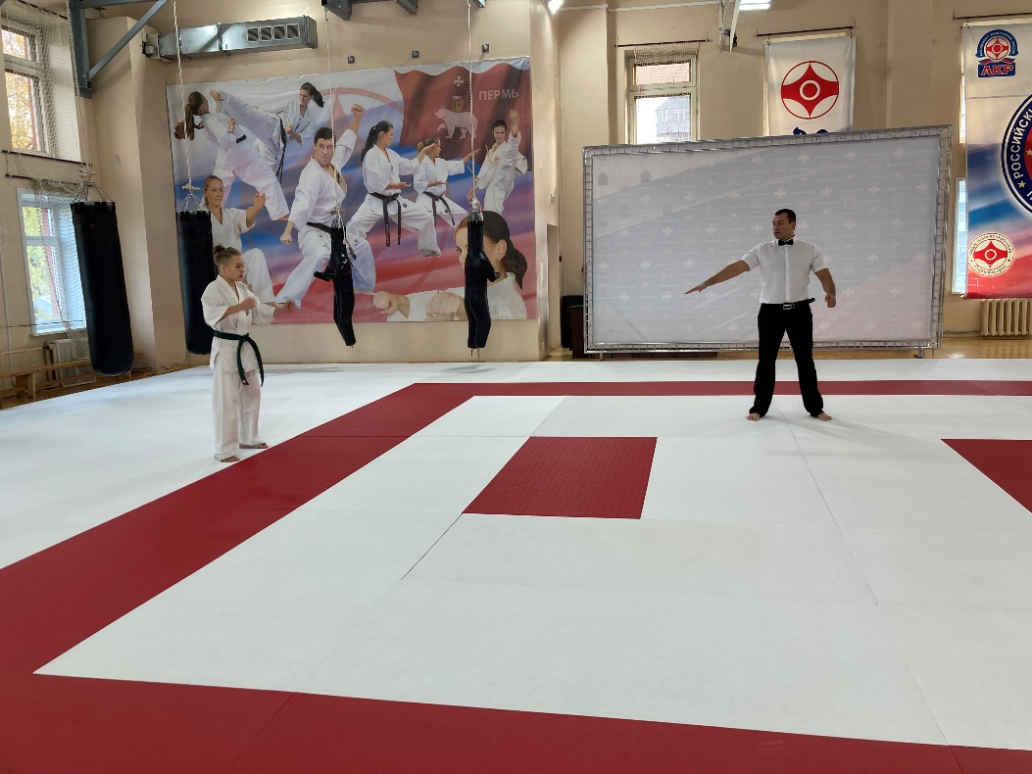
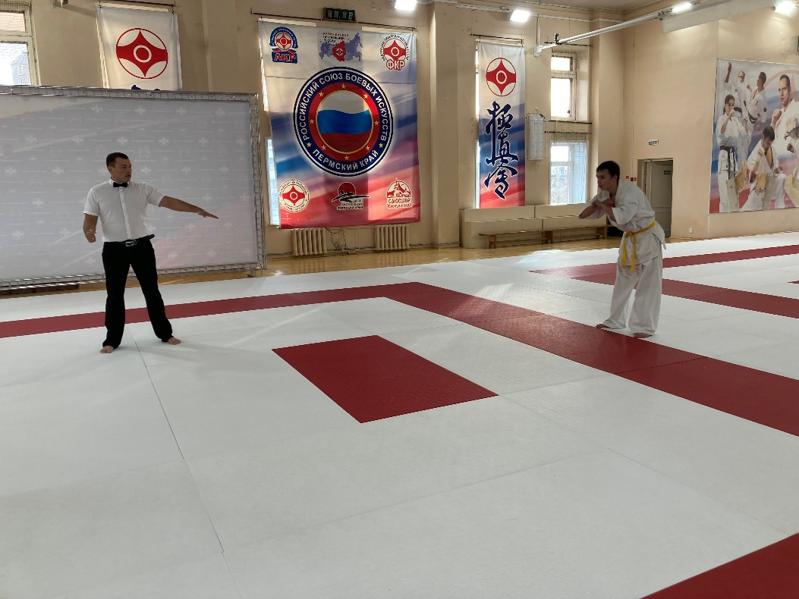

Slide 27
В отборочных кругах и в финале участники выполняют ката, обязательные для всех участников дисциплины. Количество и перечень обязательных ката по возрастным категориям оговаривается в Положении/Регламенте в соответствии с установленным Перечнем обязательных ката KWU.
Для определения порядка выступления участников перед отборочными кругами проводится жеребьевка.

Slide 28
Перечень обязательных Ката
8 и 9 лет:
до 1/8 финала - Тэйкеку соно ити
1/8 финала - Тэйкеку соно ити
1/4 финала - Тэйкеку соно ни
1/2 финала - Тэйкеку соно сан
Финал и за 3 место - Пинан соно ити
12-13 лет:
до 1/8 финала – Пинан соно ичи
1/8 финала – Пинан соно ни
1/4 финала – Пинан соно сан
1/2 финала – Пинан соно ён
Финал и за 3 место – Пинан соно го
14-15 лет:
до 1/8 финала – Пинан соно го
1/8 финала – Гексай дай
1/4 финала – Цуки но ката
1/2 финала – Янцу
Финал и за 3 место – Сайха
10 и 11 лет:
до 1/8 финала - Тэйкеку соно ити
1/8 финала - Тэйкеку соно ни
1/4 финала - Тэйкеку соно сан
1/2 финала - Пинан соно ити
Финал и за 3 место - Пинан соно ни
16-17 лет:
до 1/8 финала – Цуки но ката
1/8 финала – Янцу
1/4 финала – Сайха
1/2 финала – Гексай Шо
Финал и за 3 место – Сейнчин
18 лет и старше:
до 1/8 финала – Гексай Шо
1/8 финала – Сейнчин
1/4 финала – Канку дай
1/2 финала – Сейпай
Финал и за 3 место – Сушихо

Slide 29
При оценивании ката при помощи флажков. В результате жеребьевки спортсмены разбиваются на пары. В паре спортсмены по очереди выполняют ката 1-го круга. После завершения выступления второго спортсмена в паре судьи определяют победителя путем поднятия соответствующего флажка. Так как судей нечетное количество, то победитель определяется простым подсчетом флажков соответствующего цвета.
В случае ничейного результата претенденты должны выполнить по указанию Главного судьи ката еще раз, с обязательным решением судей.
Победитель в паре проходит в следующий круг. В каждом следующем круге спортсмены выполняют ката соответствующего круга.

Slide 30
Пример проведения поединка по ката

Slide 31
Критерии определения победителя
контроль скорости
контроль силы
контроль дыхания
правильность выполнение базовой техники и контроль пределов соревновательной площадки
контроль баланса
боевой дух
синхронность (только в «ката-группа»)

Slide 32
Параметры, по которым производится оценка выступления
 | контроль скорости
+ | Выполнение ката с разнообразной ритмикой: быстрые движения должны быть выполнены с высокой скоростью, а медленные движения должны выполняться медленно. При этом быстрые движения должны гармонично, легко и естественно переходить в медленные и наоборот.
- | Участник выполняет ката «спотыкаясь» или в одном ритме (монотонно).
 | контроль силы
+ | Выполнение сильных, акцентированных и динамичных ударов ногами и руками без лишнего напряжения.
- | Сильные удары выполняются в ущерб технике, выполняются неаккуратно, с перенапряжением или удары выполняются слабо.
 | контроль дыхания
+ | Резкий и сильный «киай», а также правильное «ибуки»
- | Недостаточно сильные «киай» или «ибуки», а также бесконтрольные вдохи и выдохи.

Slide 33
Параметры, по которым производится оценка выступления
 | правильность выполнения базовой техники и контроль пределов соревновательной площадки
+ | Четкое выполнение всех технических базовых стоек и ударов, плюс зрительный контакт. Смысл демонстрируемых элементов должен быть понятен.
- | Небрежное выполнение технических базовых стоек и ударов в ката, явное непонимание смысла демонстрируемых движений, а также за неправильное направление взгляда.
- | За выход участником двумя ногами за пределы соревновательной площадки во время выполнения ката
 | контроль баланса
+ | Тело устойчиво, центр тяжести стабилен, стойки сбалансированы в течение выполнения всего ката.
- | Потеря баланса во время выполнения ката
- | Если участник упал во время выполнения ката, но быстро вернулся в стойку

Slide 34
Параметры, по которым производится оценка выступления
 | боевой дух
+ | Демонстрация силы духа при выполнении ката
- | Вялое, невыразительное выполнение ката
 | синхронность (только в «ката-группа»)
+ | Синхронное выполнение всего ката всеми участниками группы
- | Расхождения в синхронности при выполнении ката

Slide 35
Дисквалификация
По указанию Рефери выступление останавливается, и участник дисквалифицируется в следующих случаях:
при выполнении участником не того ката, которое он объявил;
при выполнении участником ката, не предусмотренного положением о проведении соревнований;
при прекращении участником выполнения ката до его окончания;
при невыполнении команд Рефери.

Slide 36
Соревнования по тамэсивари
Соревнования по тамэсивари могут проводиться только в возрастной группе мужчин и женщин.
Соревнования по тамэсивари могут проводиться:
совместно с соревнованиями по кумитэ. При этом, если это предусмотрено Положением/Регламентом, результаты теста тамэсивари могут учитываться при определении победителя в поединке;
совместно с соревнованиями по ката. При этом, если это предусмотрено Положением/Регламентом, результаты теста тамэсивари могут учитываться при определении победителя в выступлении по ката;
как отдельные соревнования.

Slide 37
Разрешенные технические действия
В соревнованиях по тамэсивари участнику разрешается:
осмотреть доски на предмет отсутствия зазоров между ними;
попросить Бокового судью исправить положение досок или заменить одну или несколько досок;
положить на верхнюю доску полотенце или платок на доски в целях предотвращения травм рук и ног. Полотенце или платок должны быть приготовлены участником и осмотрены судьей.

Slide 38
Запрещенные технические действия
При проведении тамэсивари участнику запрещается:
прикасаться к блокам и доскам до удара;
наносить более одного удара по доскам в одной попытке;
разбивать доски не тем ударом, который предусмотрен в данной попытке;
надевать протекторы на ударные поверхности рук/ног, использовать бандажи, укрепляющие повязки, кроме тейпов, наложенных врачом соревнований по медицинским показаниям.

Slide 39
Техники для теста по разбиванию досок
прямой удар кулаком («сэйкэн»);
прямой удар пяткой или ребром стопы вниз («сокуто»);
удар ребром ладони вниз («шуто»);
прямой удар локтем вниз («хиджи»).
В качестве материала для разбивания применяются сухие доски из древесины сосны с размерами 30 × 21 см и толщиной 2,4 см. Волокна древесины должны быть расположены вдоль коротких сторон доски

Slide 40
Минимальное число досок:
для мужчин – 3 доски во всех 4 упражнениях разбивания;
для женщин – 1 доска для «сэйкэн» и 2 доски – для «сокуто», «сюто» и «хидзи».
Если участник не смог сломать доски со второй попытки, ему выставляется нулевая оценка.

Slide 41
Определение победителя в тесте тамэсивари.
В соревнованиях по тамэсивари победитель определяется по общей сумме баллов, набранных во всех попытках во всех упражнениях. Попытка считается успешной («сэйко»), если все доски разбиты одним ударом и с использованием техники, установленной для данного упражнения:
за успешные первые попытки участнику - один балл за одну разбитую доску;
за успешные вторые попытки - общее число разбитых досок составит сумму баллов, набранных бойцом в данном упражнении, за вычетом 0,5 балла в качестве штрафа за неудачу в первой попытке (если во второй попытке разбиты 3 доски, то участник получает 2,5 балла).
за неудачные попытки - ноль очков.

Slide 42
Успешного прохождения теста!

